Slide 1
Informe de Avances
Certificación Proyecto
“Nueva Banca Móvil”
17/02/2014

Slide 2
Proyecto – Nueva Banca Móvil
Alertas y Problemas
Casos bloqueados por funcionalidades RedGiro y PEC, comprobantes via email, avance en cuotas, LUMIA y BackBerry
Se presentan atrasos en pruebas por los siguientes :
Errores de ambiente sucedidos los días viernes 7 , sábado 8 ,Lunes 10 y Martes 11 (servicio CS000340, CS000152)
Se suspende actividad de horario extendido por motivos de ambiente reportados el día martes.
Homologación de pruebas en ALM ha producido atraso en el avance.
Se reportan problemas en todo el sistema de transferencias (STB con sistema cerrado)
Aun no se recibe malla de extracción de log de gestión
AVANCE PROYECTO
0%
50%
100%
REAL
35 %
0%
50%
100%
PLANIFICADO
38%
04/02/14
04/03/14
Item | Año 2014
 | 4/2 | 5/2 | 6/2 | 7/2 | 8/2 | 10/2 | 11/2 | 12/2 | 13/2 | 14/2 | 15/2 | 17/2 | 18/2 | 19/2 | 20/2 | 21/2 | 22/2 | 24/2 | 25/2 | 26/2 | 27/2 | 28/2 | 1/3 | 3/3 | 4/3
Comprobación de Errores C2
Certificación Ciclo 2
Corrección e instalación C3
Comprobación de Errores C3
Ciclo 3
UAT
100
82 %

Slide 3
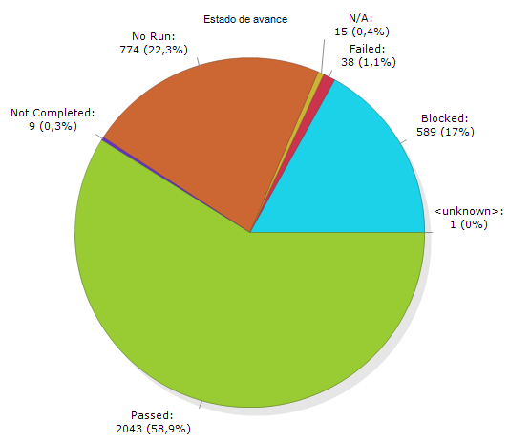
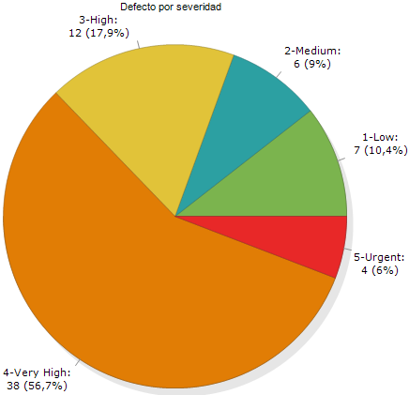
Proyecto – Nueva Banca Móvil - Estado Ciclo 2
Casos de Pruebas
Estado de defectos
En defectos críticos hay algunos asociados a las funcionalidades bloqueadas RedGiro, PEC, avance en cuotas, comprobantes via Email, Lumia y BlackBerry

